Slide 1

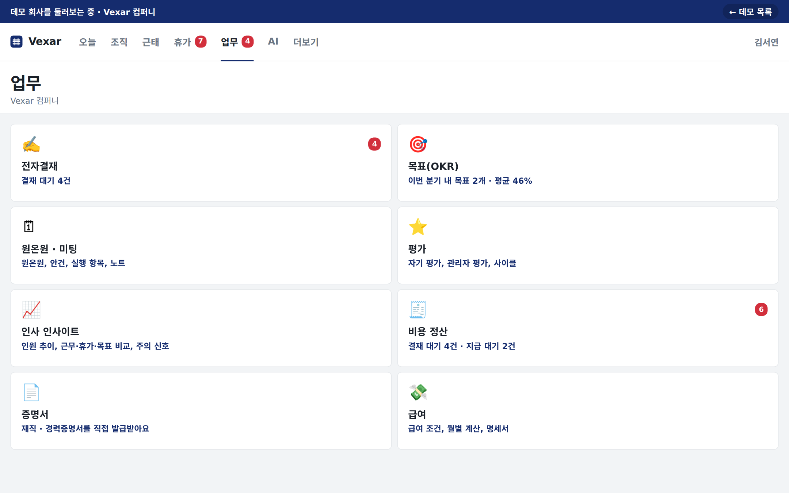
Vexar
사람과 일,
한 앱에서.
근무표 · 출퇴근부터 전자결재 · 급여 · 평가까지.
매장/프랜차이즈부터 대기업까지, 규모에 맞춰 쓰는
AI HR 플랫폼입니다.
데모 체험 · www.vexar.team/demo
Vexar 컴퍼니 · 데모 회사의 업무 화면
Notes:
Vexar는 회사를 운영하는 데 필요한 인사 업무를 한 앱에 모았습니다. 매장의 근무표와 출퇴근, 사무실의 결재·비용 정산·급여·평가까지. 이 자료는 한국 회사가 규모별로 무엇을 쓰게 되는지 실제 데모 화면으로 보여 드립니다.

Slide 2





지금의 모습
인사 업무가 여러 도구에 흩어져 있습니다
엑셀, 단톡방, 종이, 이메일 — 서로 연결되지 않으니 같은 내용을 몇 번씩 옮겨 적습니다.
근무표
출퇴근
휴가
결재
급여
엑셀로 짜서 단톡방에 캡처로 공유
종이 출근부나 별도 단말기
메신저로 요청하고 남은 연차는 따로 계산
종이 기안과 이메일 회신
근태와 정산 내역을 모아 다시 계산
Vexar는 이것을 한곳에 모읍니다. 하나의 근무표, 하나의 출퇴근 기록, 하나의 휴가 달력, 하나의 결재함 — 대표, 관리자, 직원이 같은 데이터를 봅니다.
vexar.team · 2
Notes:
업무마다 도구가 따로 있고 서로 데이터를 주고받지 않습니다. Vexar는 근무표, 근태, 휴가, 결재, 급여가 같은 데이터 위에서 돌아가는 한 앱입니다.

Slide 3
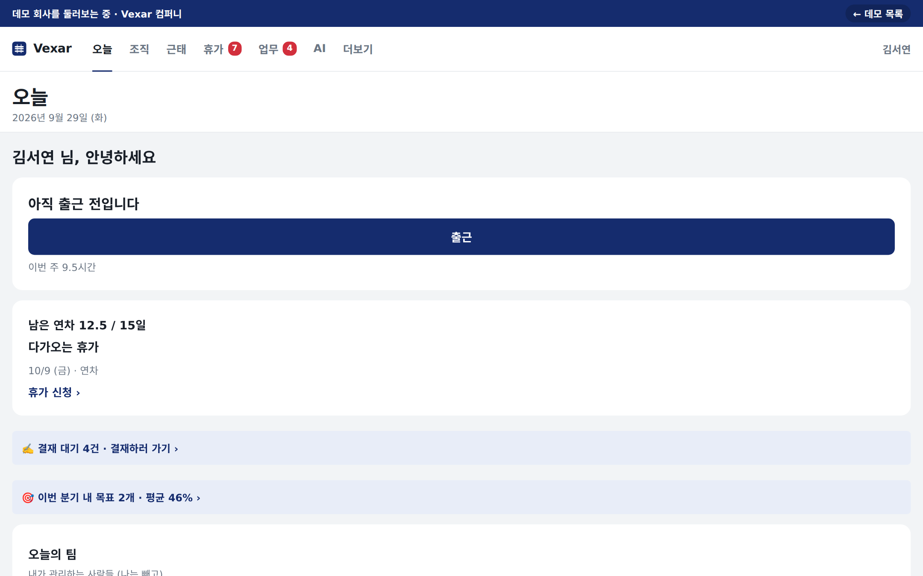





Vexar 한 앱
구성원부터 급여까지, 탭 몇 개로
탭마다 실제로 동작하는 모듈입니다. 권한에 따라 각자 볼 수 있는 것만 보입니다.
오늘
출근, 남은 연차, 결재 대기, 이번 분기 내 목표
조직
조직도와 구성원 정보, 발령 이력
근태 · 휴가
출퇴근 기록과 CSV, 연차 잔여 자동 계산
업무
전자결재, 목표, 원온원, 평가, 비용 정산, 급여
AI
물어보면 답하고 해당 화면으로 안내
더보기
관리자 대시보드, 회사 설정, 초대, 연동
중소기업 데모(Vexar 컴퍼니)의 ‘오늘’ 화면
vexar.team · 3
Notes:
중소기업 기준의 탭 구성입니다: 오늘, 조직, 근태, 휴가, 업무, AI, 더보기. 매장/프랜차이즈는 스케줄과 할 일 탭이 대신 들어가고, 대기업은 같은 탭에 기능이 더해집니다.

Slide 4



회사 규모에 맞춰
규모를 고르면 앱이 맞춰집니다
회사를 만들 때 인원 수로 규모를 추천하고, 대표는 회사 설정에서 언제든 바꿀 수 있습니다. 규모를 바꿔도 데이터는 지워지지 않습니다.
매장/프랜차이즈
중소기업
대기업
30명 미만
30 – 100명
100명 초과
근무표로 일하는 카페 · 매장
인사 담당자 한 명이 전부 챙기는 회사
본사 · 지사, 여러 본부를 가진 조직
매장별 주간 근무표
매장 출퇴근 · 타임시트
오픈 · 마감 체크리스트
인수인계 · 근무 교대
인건비 계산 · 휴가
전자결재 · 비용 정산
급여 · 명세서
목표(OKR) · 원온원 · 평가
인사 인사이트 · 대시보드
증명서 발급 · Slack 연동
중소기업 기능 전체 +
조직도 · 시점별 조직도
상세 인사 정보 · 채용 · 온보딩
평가 캘리브레이션 · 인사 분석
휴가 정책 · 연차 촉진 · AI 에이전트
데모 · Vexar 카페 · 매장 2곳 · 12명
데모 · Vexar 컴퍼니 · 14명 · 팀 5개
데모 · Vexar 그룹 · 122명 · 팀 17개
vexar.team · 4
Notes:
한 앱, 세 가지 구성입니다. 30명 미만은 매장/프랜차이즈, 100명 초과는 대기업을 추천하고 그 사이는 중소기업입니다. 규모는 화면을 켜고 끌 뿐, 데이터는 그대로 남습니다.

Slide 5
Part 1 · 매장/프랜차이즈
근무표부터 인건비까지
매장 2곳, 12명이 일하는 데모 카페(Vexar 카페)로 보여 드립니다. 결재 · 평가처럼 작은 매장에 필요 없는 메뉴는 아예 보이지 않습니다.
Notes:
1부는 매장 운영입니다. 탭도 오늘 · 스케줄 · 할 일 · 근태 · 휴가 · 더보기로 줄어듭니다.

Slide 6
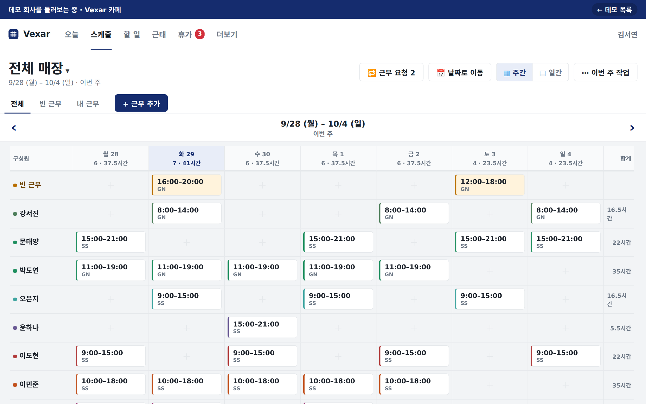
매장/프랜차이즈 · 스케줄
한 주 근무표를 몇 분 만에
주간 근무표. 매장별 · 사람별 한 주를 한 화면에. 빈칸을 눌러 추가하고 끌어서 옮깁니다.
초안 → 게시. 게시하기 전까지 직원에게는 보이지 않습니다.
지난주 복사. 잘 짠 주를 그대로 초안으로 가져옵니다.
빈 근무. 담당자 없는 근무를 올리면 직원이 신청합니다.
미리 알림. 직원별 근무 가능 시간과 겹치는 근무를 알려 줍니다.
vexar.team · 6
Notes:
스케줄: 매장별 주간 근무표, 게시 전까지 비공개인 초안, 지난주 복사, 빈 근무, 근무 가능 시간과 겹침 경고.

Slide 7
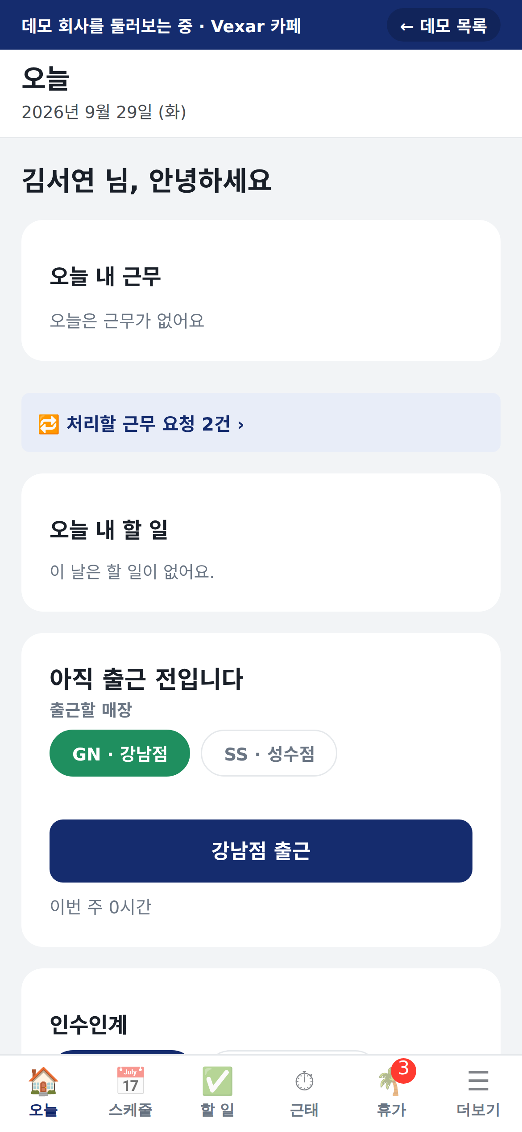
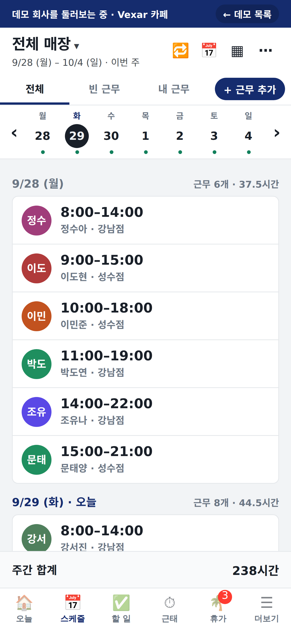

매장/프랜차이즈 · 휴대폰에서
직원은 휴대폰으로 하루를 시작합니다
매장 출퇴근
매장을 골라 한 번에 출근. 매장 위치를 정해 두면 반경 밖에서는 찍히지 않고, 근무표 대비 지각이 표시됩니다.
내 근무와 주간 근무표
요일별로 누가 언제 일하는지 한눈에 봅니다.
근무 교대 · 빈 근무 신청
못 나오는 근무는 동료에게 넘기고, 빈 근무는 신청합니다. 점장이 승인하면 근무표가 바뀝니다.
휴가
점장이 자기 매장 직원의 휴가를 승인하고, 승인된 날의 근무는 빈 근무로 바뀝니다.
vexar.team · 7
Notes:
같은 앱이 휴대폰에서는 직원의 도구가 됩니다. 매장 출퇴근, 근무표 확인, 근무 교대와 빈 근무 신청, 휴가 신청까지.

Slide 8
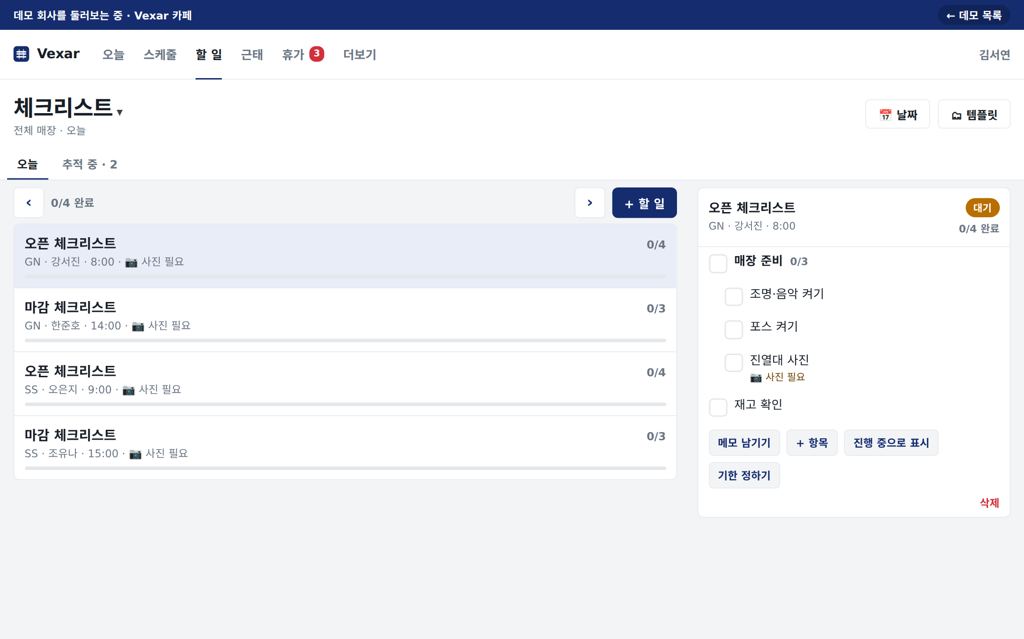
매장/프랜차이즈 · 할 일
오픈 · 마감을 매일 같은 기준으로
체크리스트 템플릿. 오픈 · 마감 등 매장별 할 일이 매일 자동으로 생깁니다.
사진 인증. 사진이 필요한 항목은 사진 없이 체크할 수 없습니다.
점장 검수. 끝난 체크리스트를 리더가 확인합니다.
추적 중. 끝나지 않은 일은 이어서 챙깁니다.
인수인계. 다음 근무자에게 메모를 남기고, ‘확인했어요’로 누가 읽었는지 봅니다.
vexar.team · 8
Notes:
할 일: 템플릿으로 매일 생기는 매장별 체크리스트, 사진 인증, 리더 검수, 미완료 항목 추적, 그리고 오늘 화면의 인수인계 메모.

Slide 9
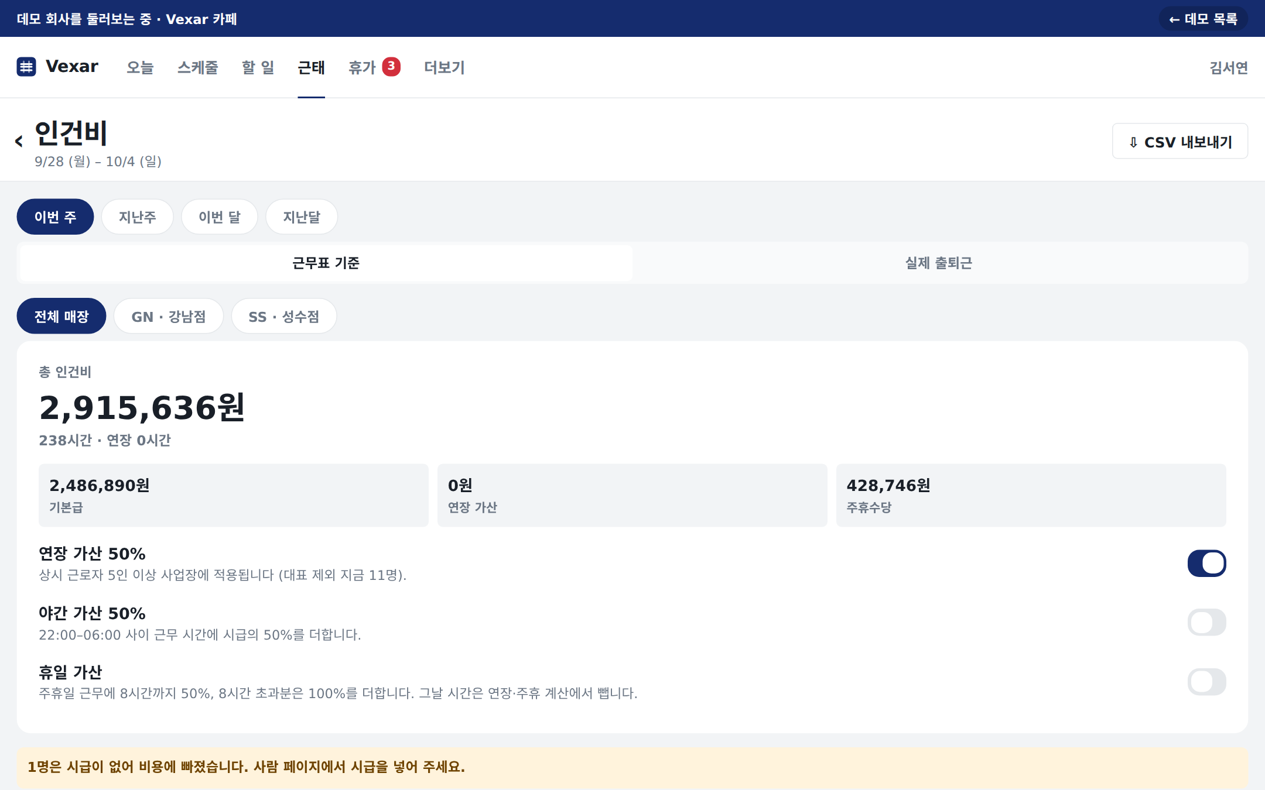


매장/프랜차이즈 · 타임시트 · 인건비
이번 주 인건비를 원 단위로
시급 × 시간
근무표 기준(예상) 또는 실제 출퇴근 기준, 매장별 · 사람별로 계산합니다.
연장 가산 50% · 주휴수당
하루 8시간 · 주 40시간 초과분 가산(상시 5인 이상), 주 15시간 이상 근무한 주의 주휴수당.
최저임금 경고
2026년 최저임금(10,320원)보다 낮은 시급, 시급이 빠진 직원을 알려 줍니다.
야간 · 휴일 가산, CSV
야간(22–06시) · 휴일 가산은 옵션으로 켭니다. 타임시트와 인건비는 CSV로 내려받습니다.
Vexar는 시간과 비용을 정리해 드립니다. 실제 급여 지급 전에는 노무사와 확인하세요.
vexar.team · 9
Notes:
인건비는 한국 기준입니다: 연장 가산 50%, 주휴수당, 최저임금 미달 경고. 야간·휴일 가산은 화면에서 켜는 옵션입니다.

Slide 10
Part 2 · 중소기업
결재, 급여, 성과를 한곳에서
구성원 14명, 팀 5개의 데모 회사(Vexar 컴퍼니)로 보여 드립니다. 결재선은 조직도에서 자동으로 짜입니다.
Notes:
2부는 조직과 팀장으로 움직이는 사무실 회사입니다.

Slide 11
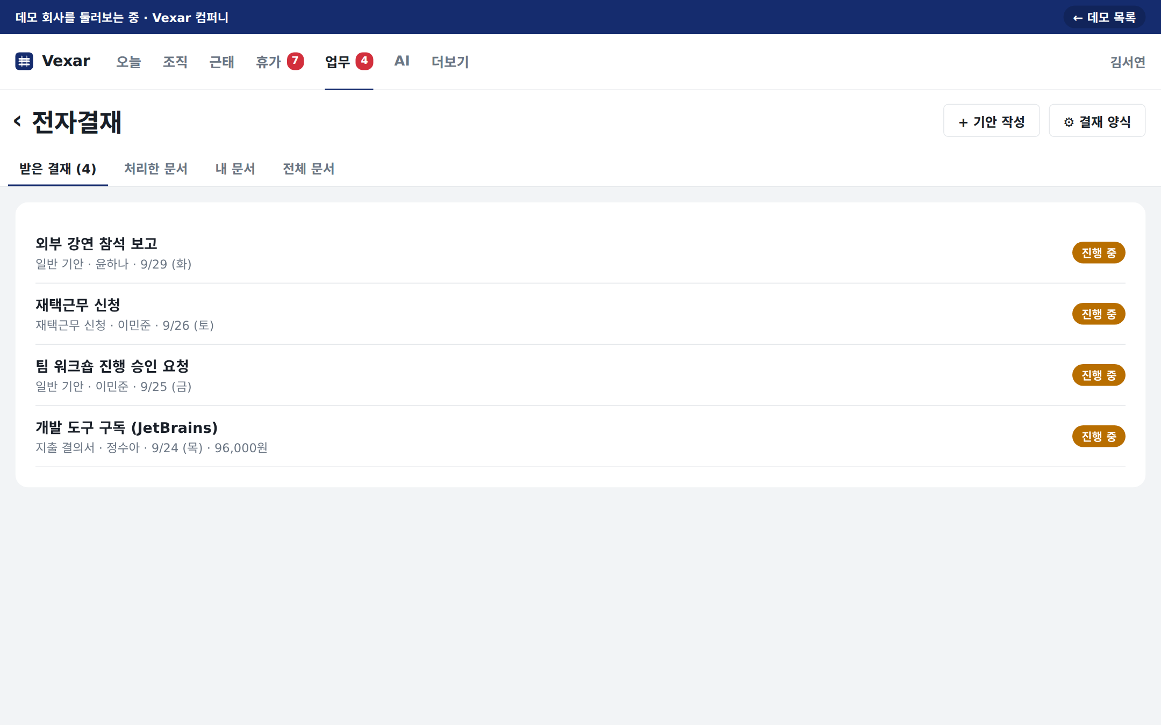
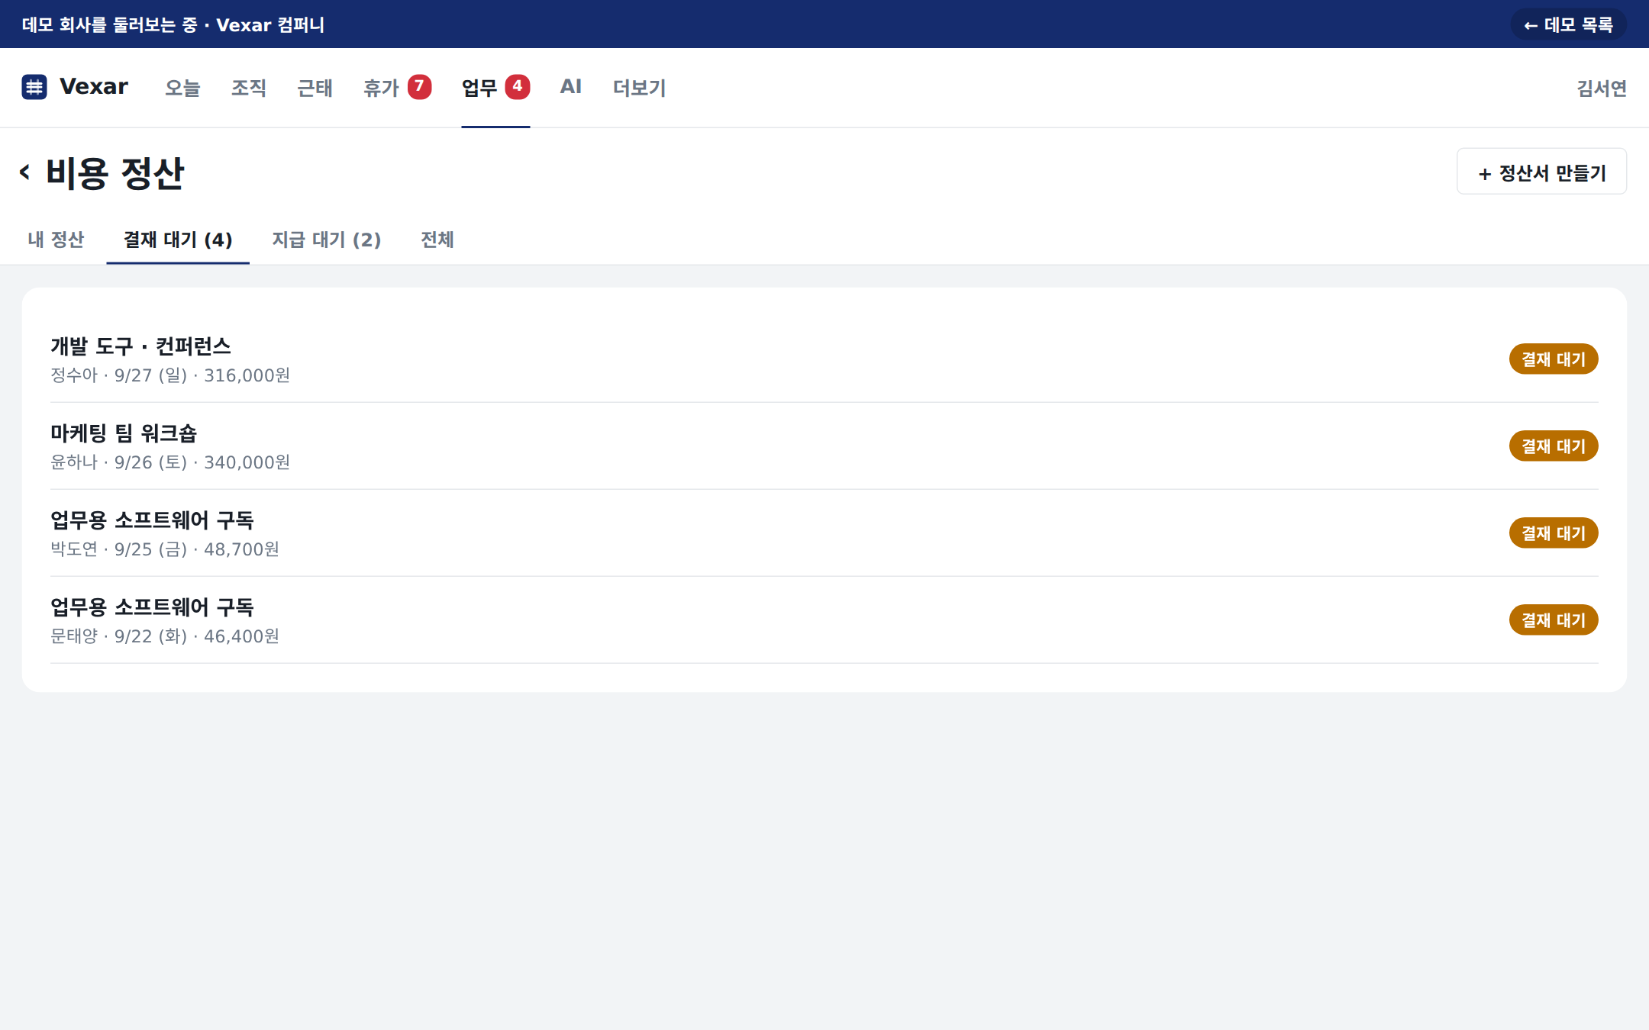


중소기업 · 전자결재 · 비용 정산
결재선이 조직도를 따라 자동으로
전자결재
비용 정산
지출 결의서 · 재택근무 신청 · 일반 기안 등 양식을 회사가 직접 만듭니다. 결재선은 양식마다 직속 상사 → 대표 등으로 자동 구성되고, 승인 · 반려합니다.
항목별로 정산서를 작성해 올리면 결재 → 지급까지. 내 정산 · 결재 대기 · 지급 대기로 나눠 봅니다.
vexar.team · 11
Notes:
결재 양식은 회사가 만들고, 결재선은 조직도에서 자동으로 짜입니다. 비용 정산은 작성부터 결재, 지급까지 한 흐름입니다.

Slide 12
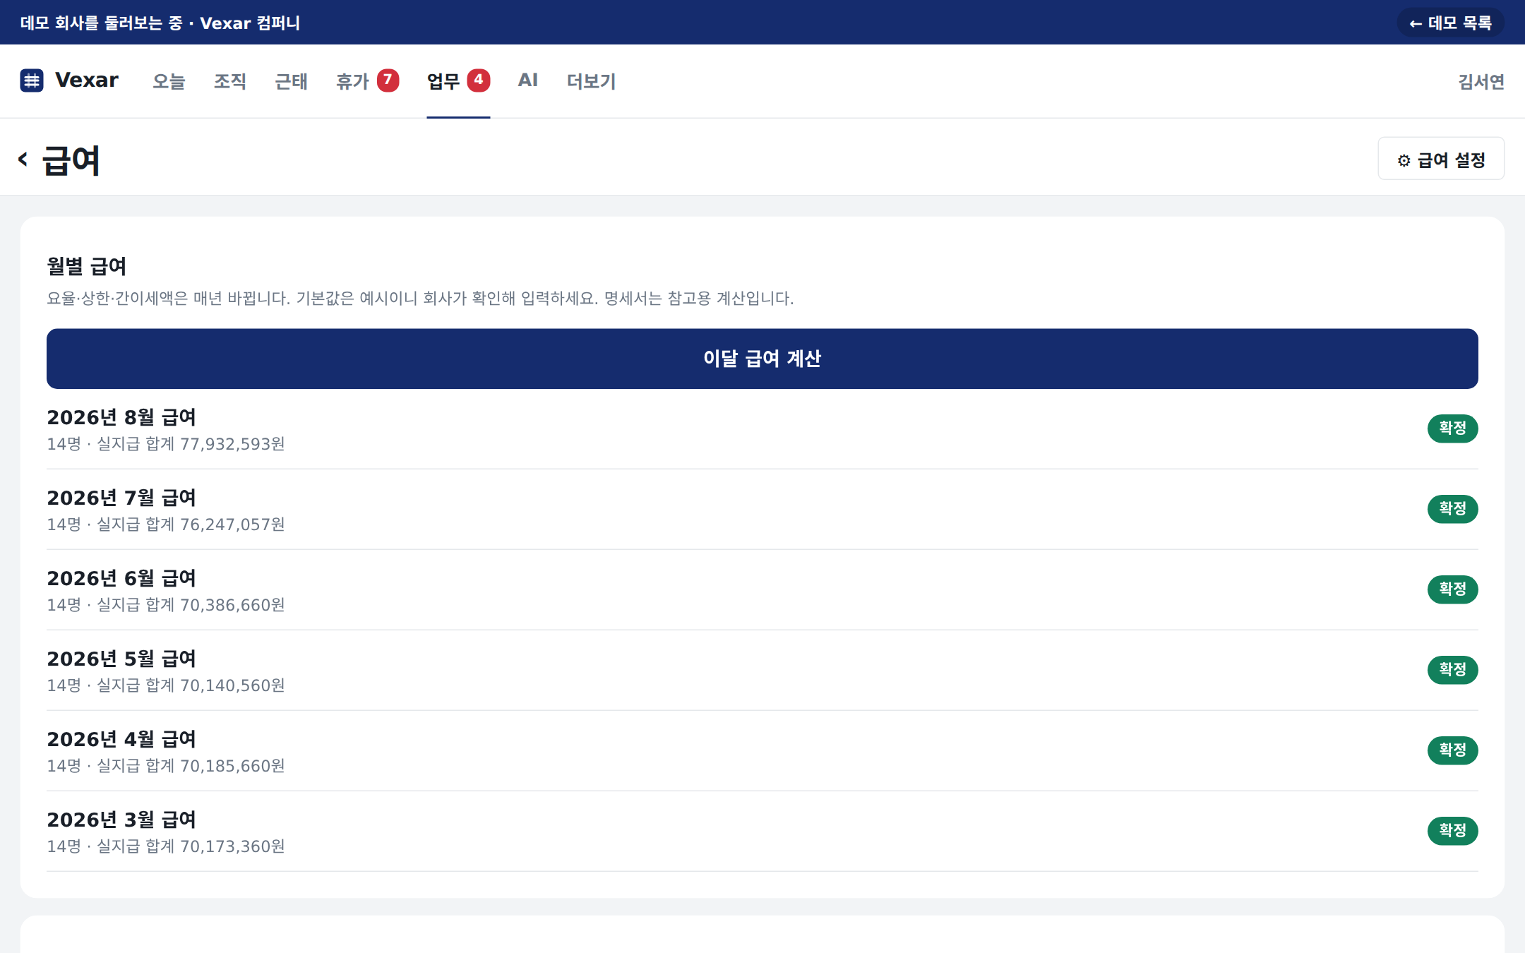
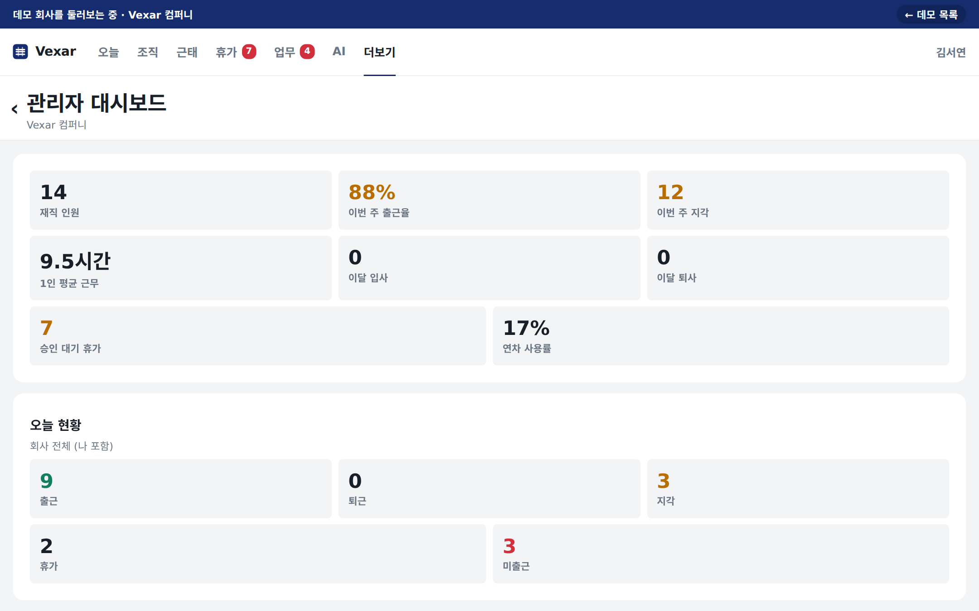
중소기업 · 급여 · 관리자 대시보드
급여 명세서와 회사 현황을 한 번에
급여 구성원별 급여 조건, 4대보험 · 소득세 · 지방소득세 공제, 월별 계산 → 확정하면 명세서가 각자에게 공개됩니다. 연장근로수당과 승인된 비용 정산도 명세서에 함께 들어갑니다.
대시보드 재직 인원, 출근율 · 지각, 입사 · 퇴사, 승인 대기 휴가, 연차 사용률. 인사 인사이트에서는 인원 추이 · 이직률 · 근속 비교와 주의 신호까지.
vexar.team · 12
Notes:
급여는 한국 급여 기준으로 공제를 계산하고, 확정하면 명세서를 공개합니다. 관리자 대시보드와 인사 인사이트로 회사 현황을 봅니다.

Slide 13
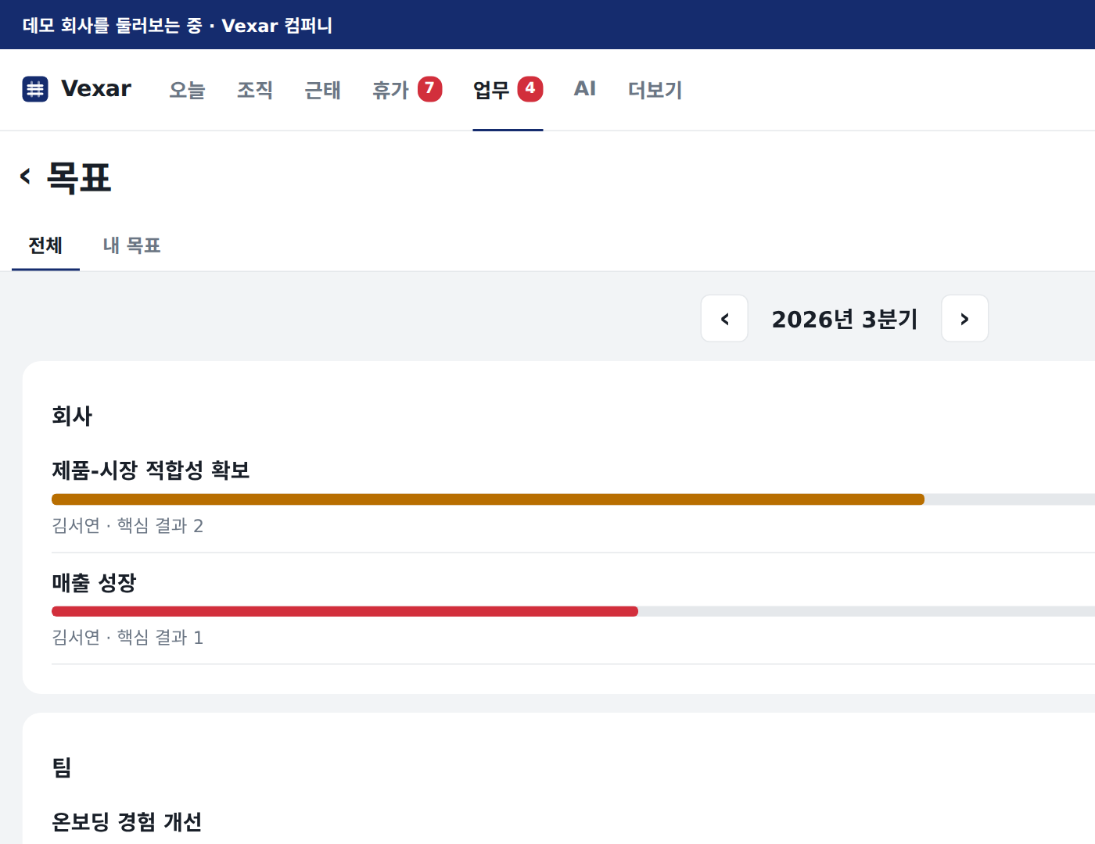
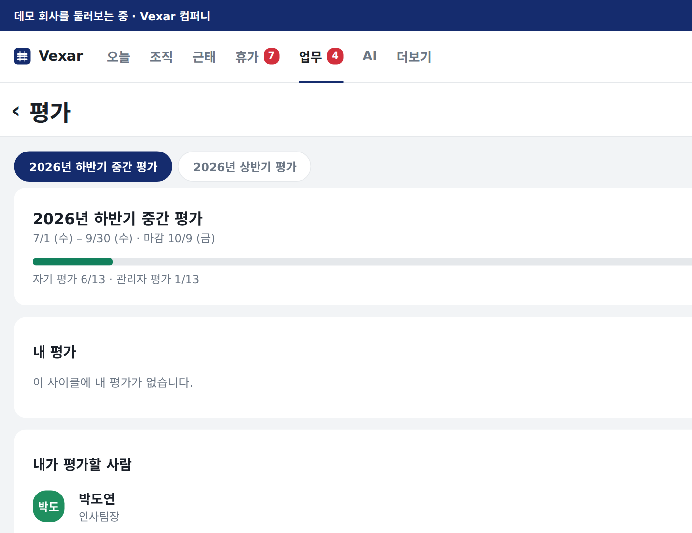
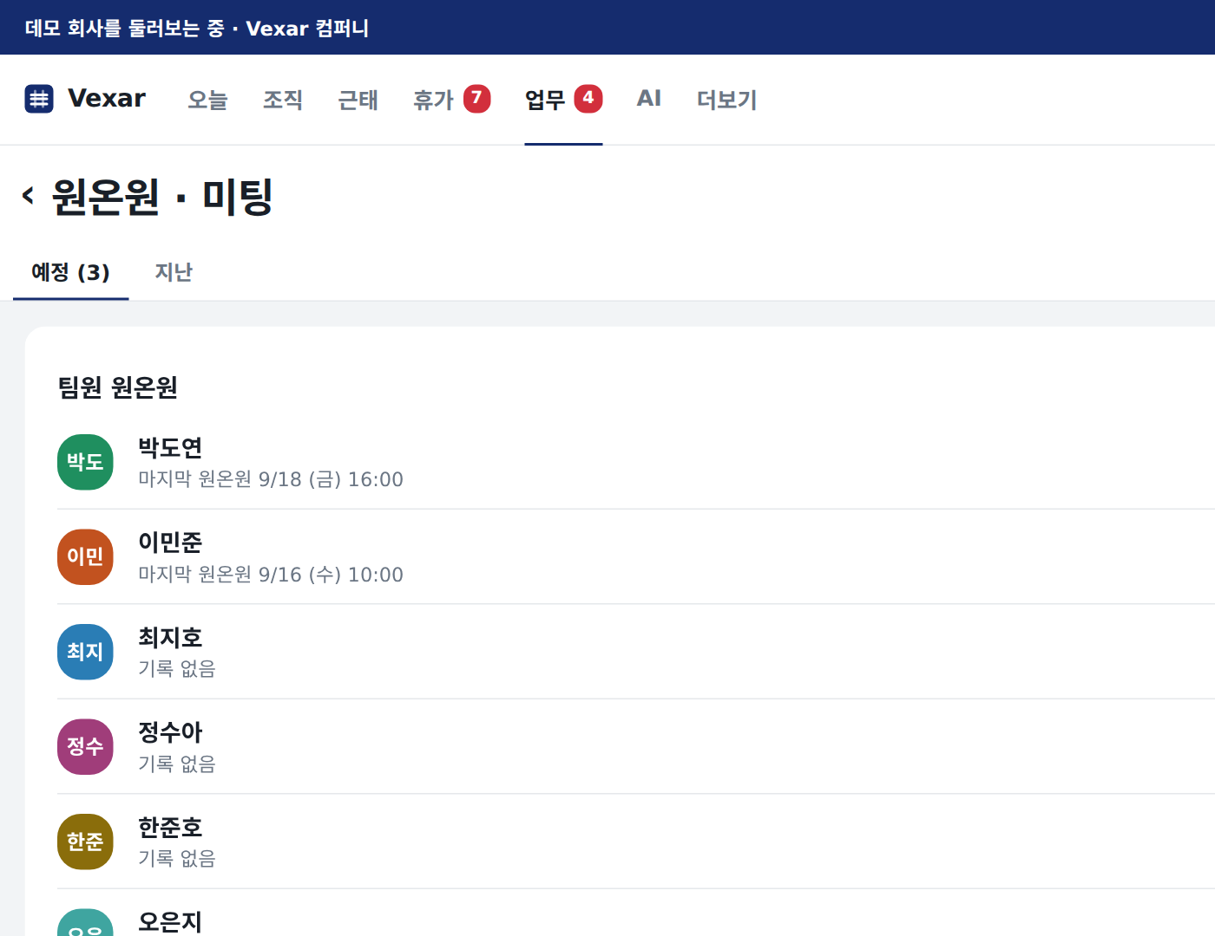

중소기업 · 성과 관리
목표, 평가, 원온원이 같은 곳에
목표(OKR) 회사 → 팀 → 개인으로 이어지는 목표와 핵심 결과, 분기별 진척률과 체크인.
평가 평가 사이클, 자기 평가 · 관리자 평가. 공유 전까지 대상자에게 보이지 않습니다.
원온원 · 미팅 안건, 실행 항목, 공유 노트, 나만 보는 메모. 팀원별 마지막 원온원도 한눈에.
증명서 직접 발급 구성원이 재직 · 경력증명서를 직접 신청해 바로 받거나, 회사 설정에 따라 대표 · 인사 승인 후 받습니다.
vexar.team · 13
Notes:
성과 관리도 같은 앱 안에 있습니다. 분기 목표, 평가 사이클, 원온원 노트. 증명서는 구성원이 직접 신청합니다.

Slide 14
Part 3 · 대기업
100명이 넘어도 한 앱으로
구성원 122명, 팀 17개의 데모 회사(Vexar 그룹)로 보여 드립니다. 중소기업의 모든 기능에 대기업용 기능이 더해집니다.
Notes:
3부는 본사와 지사, 여러 본부를 가진 조직입니다. 화면 색도 기업용 남색으로 바뀝니다.

Slide 15
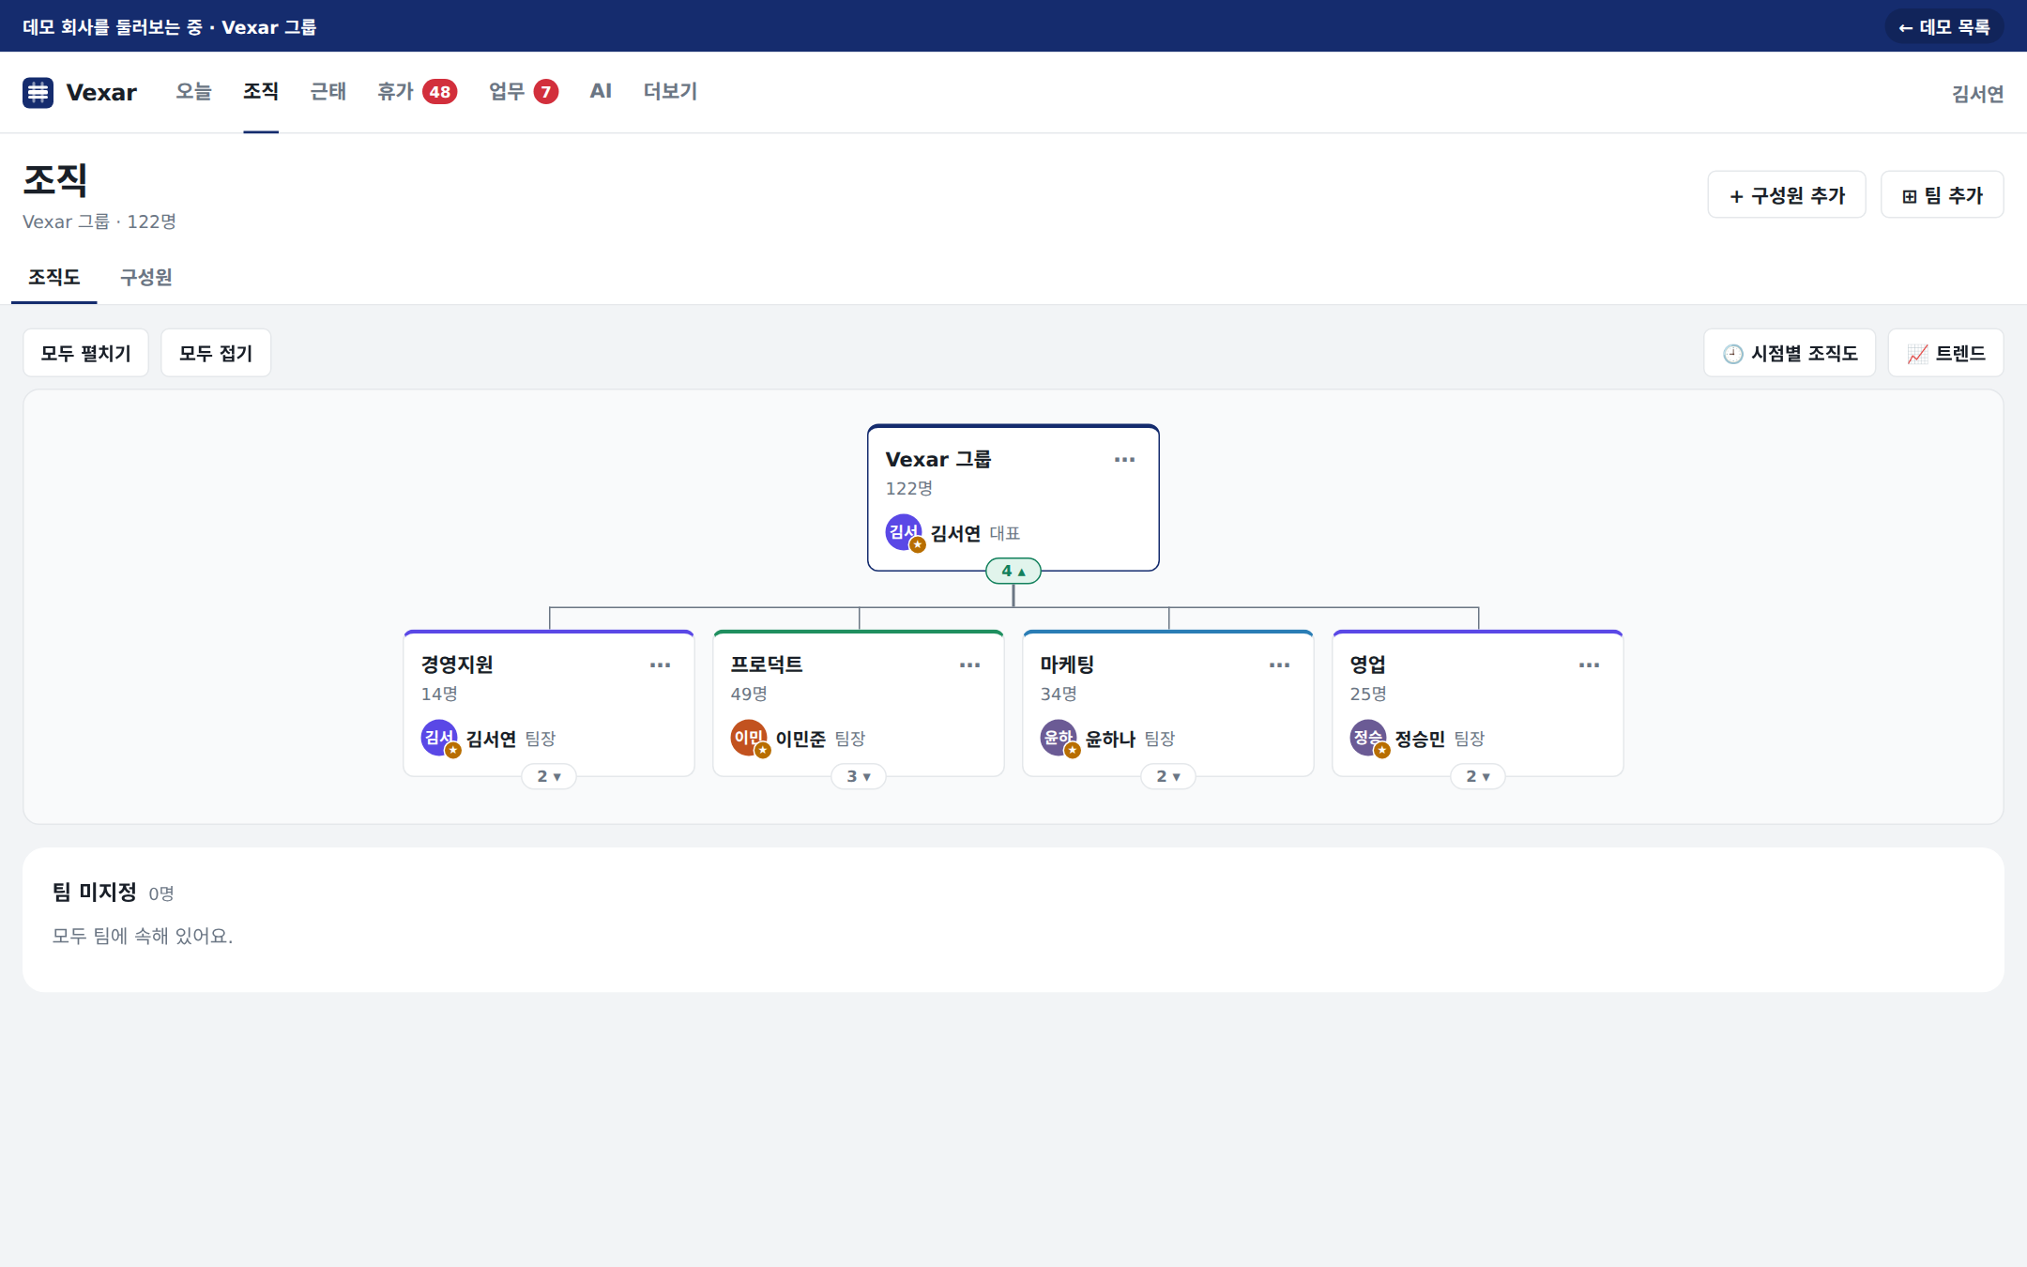
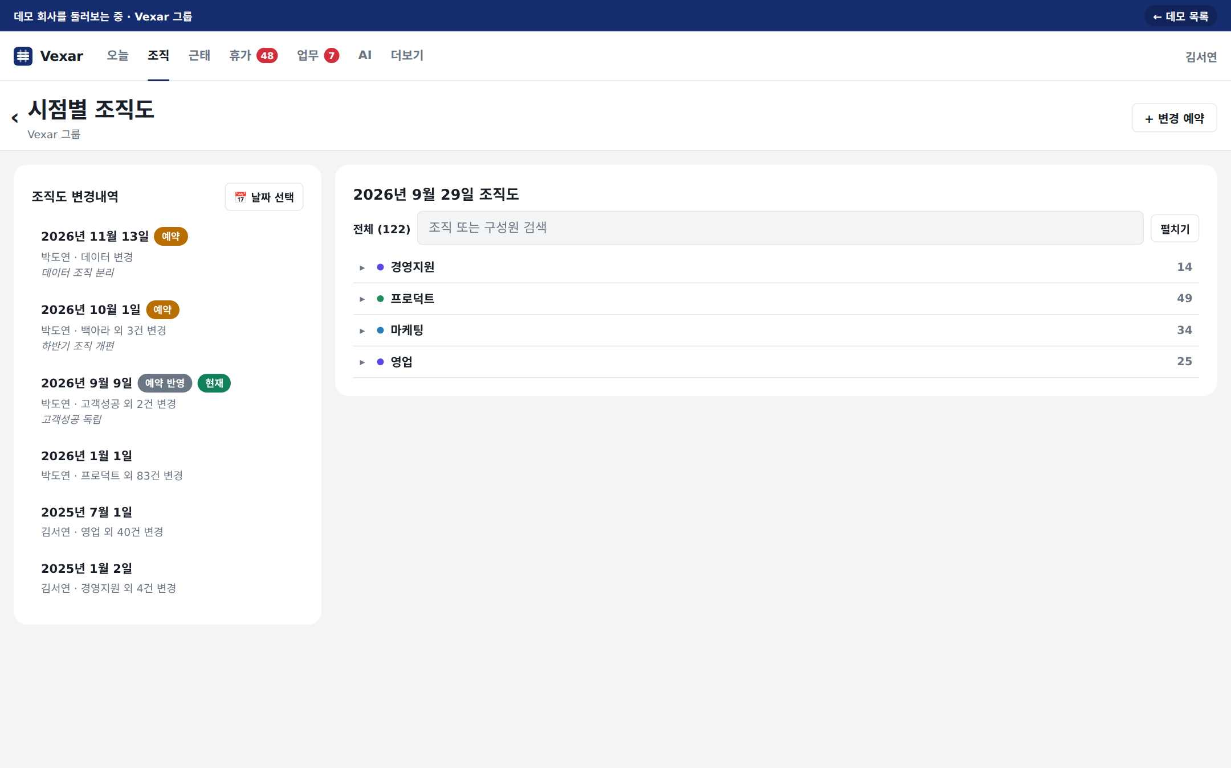
대기업 · 조직
조직도와 그 변화를 기록으로
조직도 팀 박스를 선으로 잇는 그림 조직도, 하위 팀 펼치기 · 접기, 팀장 ★ 표시. 대표 · 인사에게는 팀별 트렌드 지표(계약 월급 총합, 평균 목표 달성률, 구성원 유지율 등)가 보입니다.
시점별 조직도 모든 팀 · 소속 변경을 누가 언제 했는지 기록하고, 과거 어느 날의 조직도든 다시 봅니다. 발령과 조직 개편은 날짜를 정해 예약합니다.
vexar.team · 15
Notes:
대기업의 조직도는 그림으로 보이고, 조직 변경은 모두 기록되어 과거 시점의 조직도를 다시 볼 수 있습니다. 발령은 미리 예약합니다.

Slide 16
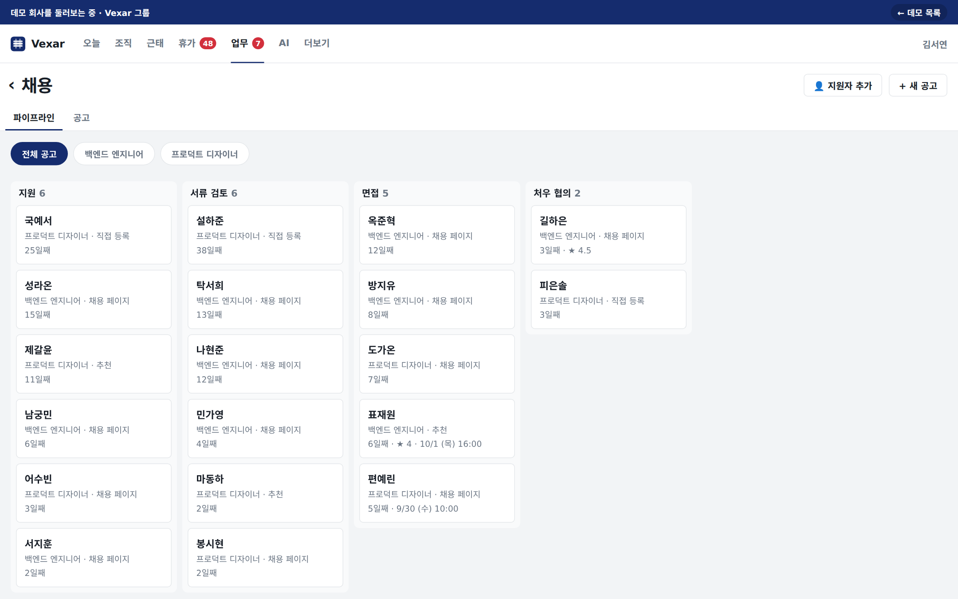
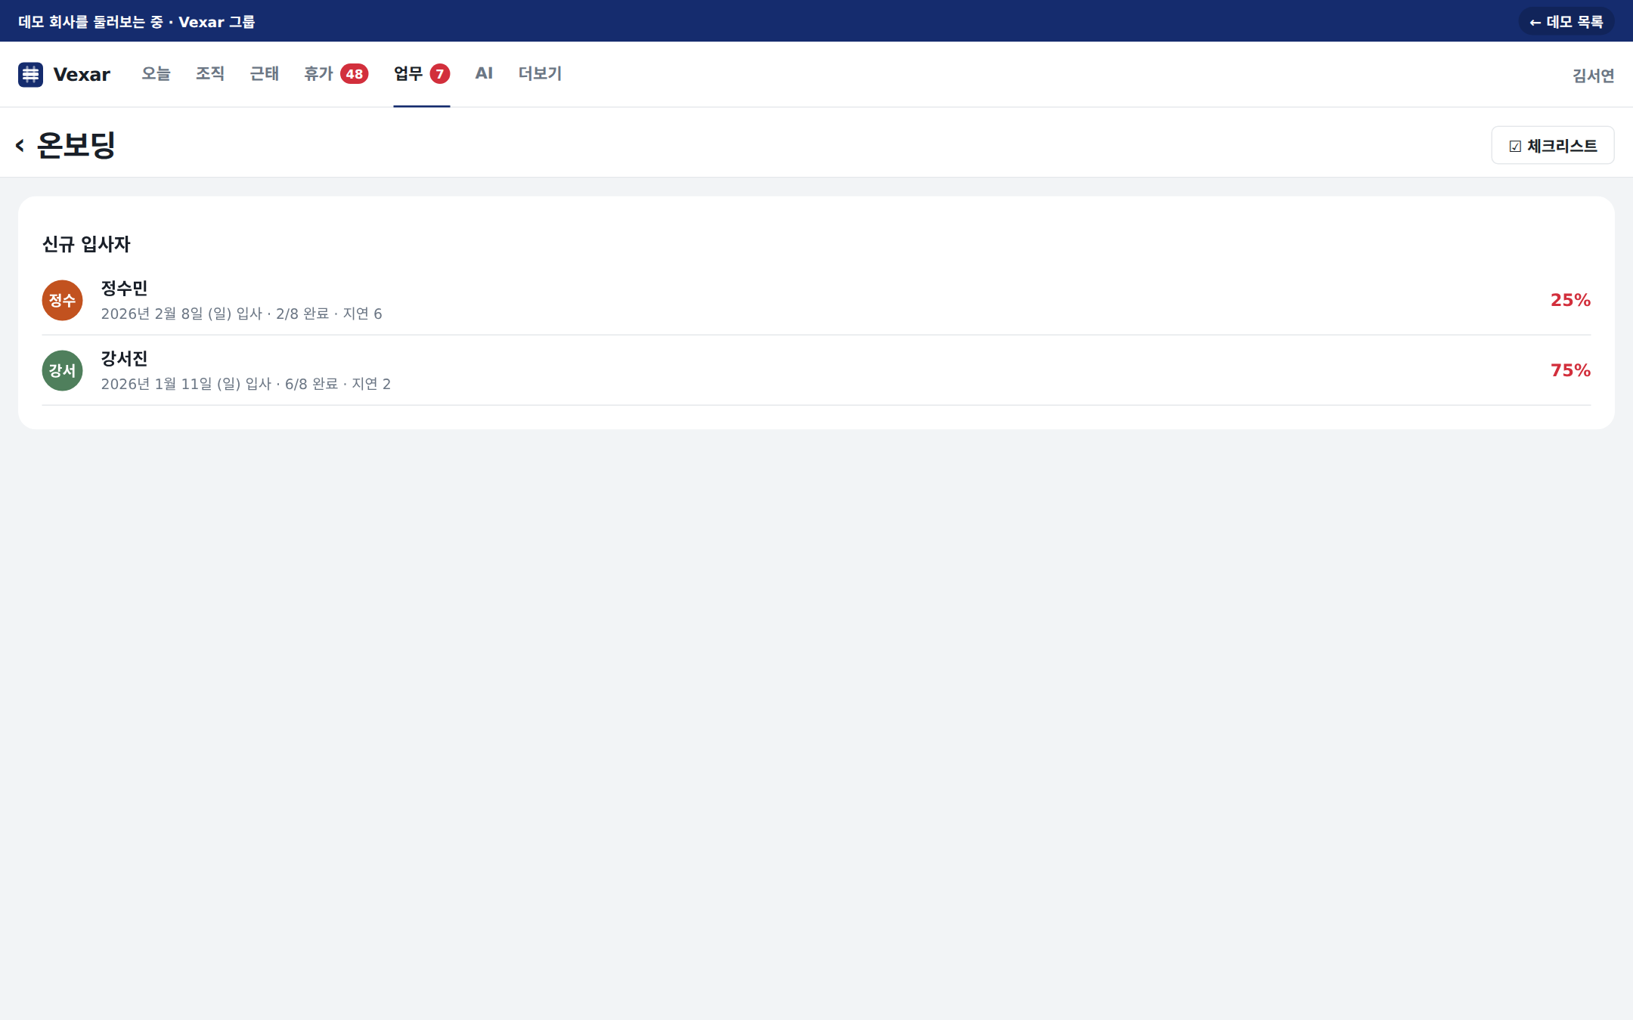
대기업 · 채용 · 온보딩
지원자에서 첫 출근까지
채용 공고와 공개 채용 페이지, 지원 → 서류 검토 → 면접 → 처우 협의 파이프라인, 면접 일정과 면접 평가표. 합격하면 바로 구성원으로 등록합니다.
온보딩 입사 체크리스트(서류 · 정보 · 할 일, 본인 · 인사 · 매니저별 기한)가 입사와 함께 시작되고, 신규 입사자의 진행률과 지연을 봅니다.
vexar.team · 16
Notes:
채용은 공고부터 합격까지 파이프라인으로 관리하고, 합격자는 구성원으로 바로 들어옵니다. 입사하면 온보딩 체크리스트가 자동으로 시작됩니다.

Slide 17
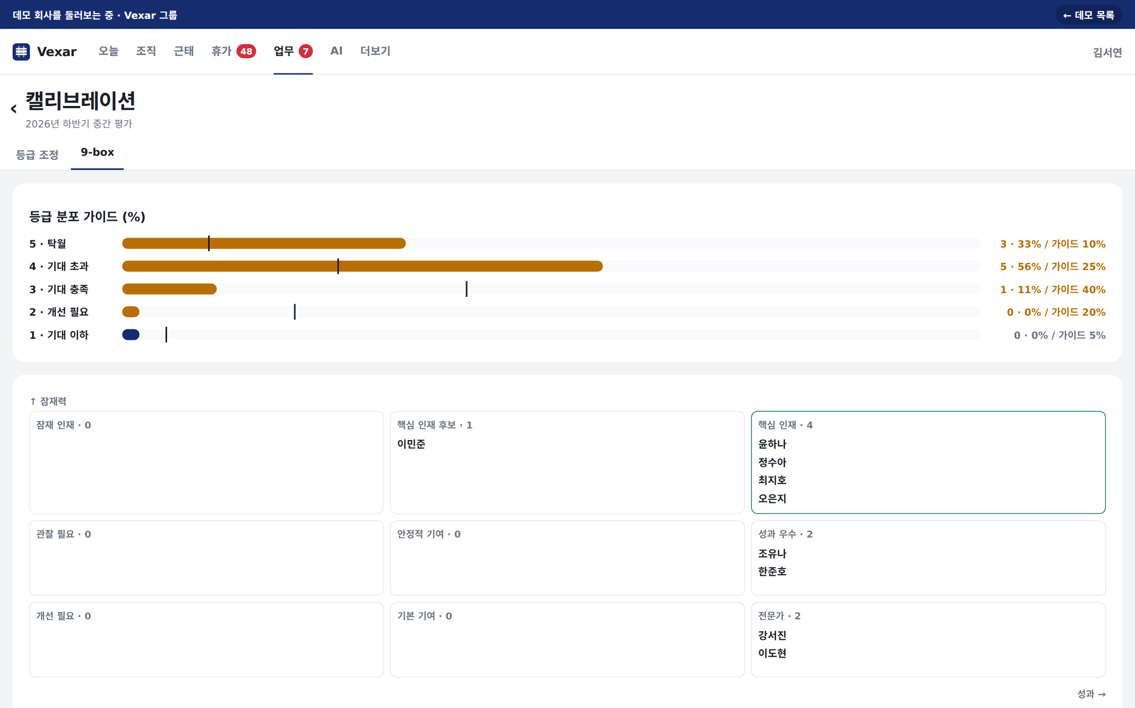
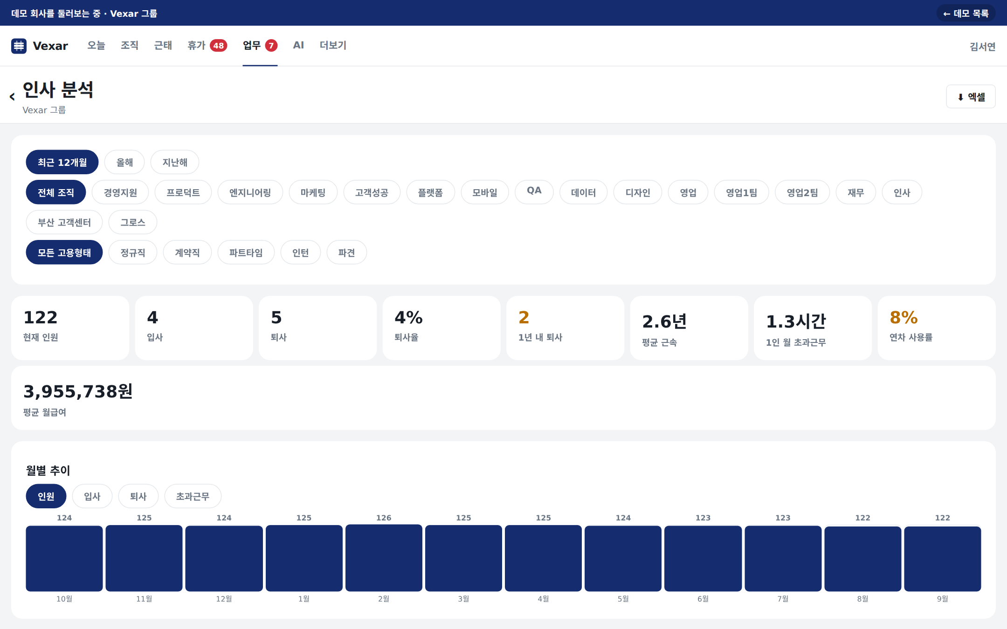
대기업 · 평가 · 인사 분석
공정한 평가, 숫자로 보는 조직
평가 캘리브레이션 평가 항목별 가중치, 등급 분포 가이드, 동료 평가(대상자에게는 익명). 대표 · 인사가 캘리브레이션에서 최종 등급을 정하고, 성과 × 잠재력 9-box로 봅니다.
인사 분석 인원 · 입사 · 퇴사 · 퇴사율 · 평균 근속 · 초과근무 · 연차 사용률, 월별 추이, 조직 · 직군 · 직급 · 근속 · 연령대별 비교와 엑셀. 매니저는 자기 구성원만 봅니다.
vexar.team · 17
Notes:
평가는 가중치와 동료 평가, 등급 분포 가이드, 캘리브레이션과 9-box까지. 인사 분석은 기간과 조직을 골라 인원 흐름을 비교합니다.

Slide 18







대기업 · 인사 운영
큰 조직의 인사 운영도 같은 앱에서
상세 인사 정보
휴가 정책 · 연차 촉진
근무 캘린더
직위 · 직급 · 직무 · 직군 · 고용 형태 · 근무지, 인사팀만 보는 개인 정보, 조건 검색과 저장된 보기.
입사일 · 회계연도 기준 연차 자동 지급(근로기준법 제60조), 회사 휴가 유형, 제61조 연차 사용 촉진.
끌어서 사무실 · 재택 · 외근 · 출장 일정을 넣고, 동료 일정을 2주 단위로 봅니다.
대량 계약
전자결재 고도화
급여정산 · 연말정산
구성원 정보가 채워지는 템플릿, 여러 명에게 한 번에 발송, 손글씨 서명.
금액별 결재선, 전결 한도, 참조, PDF · 인쇄, 엑셀(CSV).
통상시급, 연장 · 야간 · 휴일수당, 일할 계산, 퇴직금 추정. 연말정산 제출 · 검토 후 급여에 반영.
단체보험
칭찬 · 피드백
설문 · 조직 진단
입사 · 퇴사를 따라가는 가입 · 해지, 월 보험료, 본인 부담분 급여 공제.
핵심가치 칭찬 피드, 1:1 피드백과 피드백 요청.
익명 설문과 eNPS. 최소 응답 수 미만이면 결과를 숨기고 팀별로 비교합니다.
이 밖에 목표 공개 범위 · 승인 · 진행 업데이트, 원온원 상태 체크 · 질문 은행 · 반복 일정, 구성원의 정보 변경 요청과 승인도 대기업에서 켜집니다.
vexar.team · 18
Notes:
대기업 규모에서 켜지는 인사 운영 기능들입니다. 모두 데모 회사 Vexar 그룹에서 직접 열어 볼 수 있습니다.

Slide 19

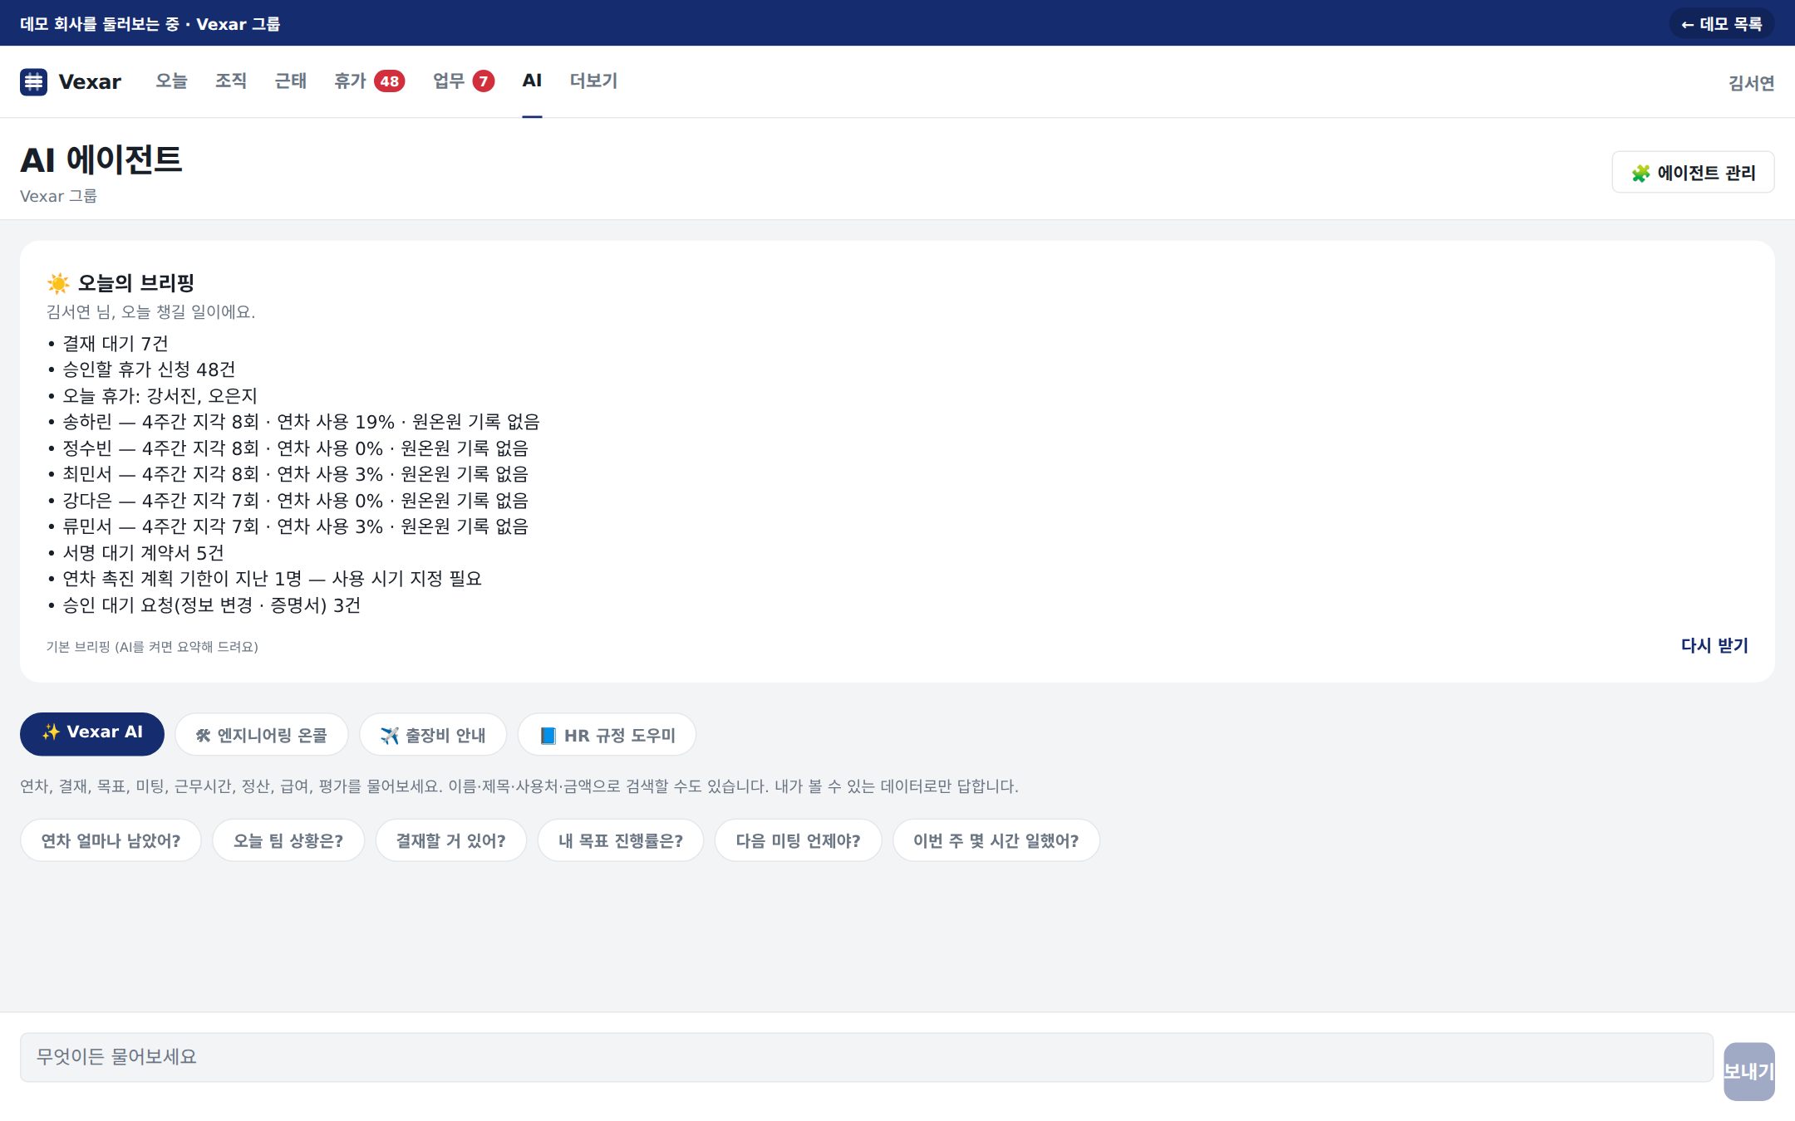

AI 에이전트 · 모든 규모
메뉴를 찾지 말고, 물어보세요
01 즉답 · 기기 안에서
연차 잔여, 내 결재함, 이번 주 근무시간, 다음 미팅 — 답과 함께 그 화면으로 가는 버튼이 나옵니다.
02 회사 데이터 검색 · 기기 안에서
사람 · 팀 · 목표 · 결재 · 정산 · 휴가를 이름 · 제목 · 금액으로 찾아 그 기록으로 데려갑니다.
03 Claude 자유 질문 · 회사 서버 경유
그 사람이 볼 수 있는 범위의 요약만 보내고, API 키는 회사 서버에만 둡니다.
대기업: 에이전트 관리 · 오늘의 브리핑
회사 규정 · 안내 문서로 답하는 우리 회사 에이전트를 만들고, 대표 · 인사 · 매니저는 매일 결재 대기 · 부재 · 주의 신호를 브리핑으로 받습니다.
권한 밖 데이터는 처음부터 답에 나오지 않습니다. 매장/프랜차이즈는 ‘다음 근무 언제야?’도 근무표에서 답합니다.
vexar.team · 19
Notes:
AI는 세 단계입니다. 자주 묻는 것은 기기 안에서 즉답, 이름과 금액은 회사 데이터 검색, 그 밖의 질문만 Claude로. 어느 단계든 그 사람이 볼 수 있는 데이터만 씁니다.

Slide 20
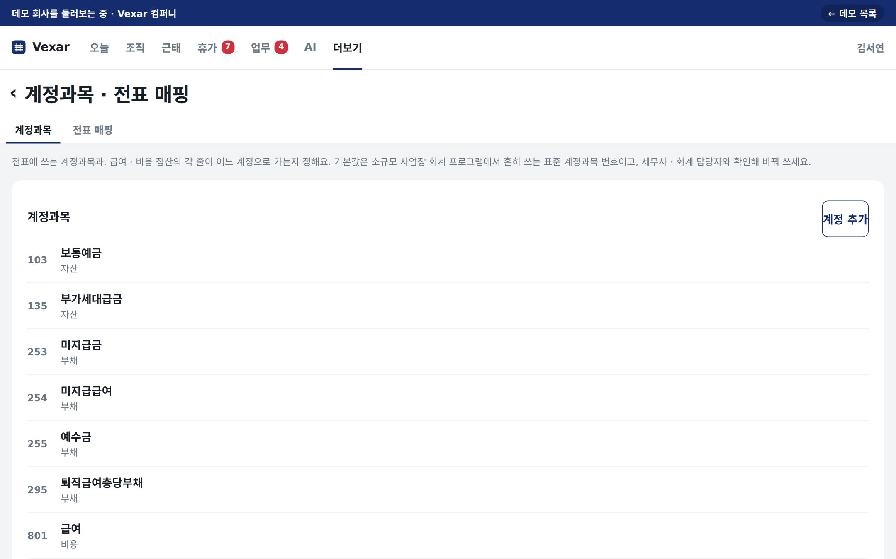
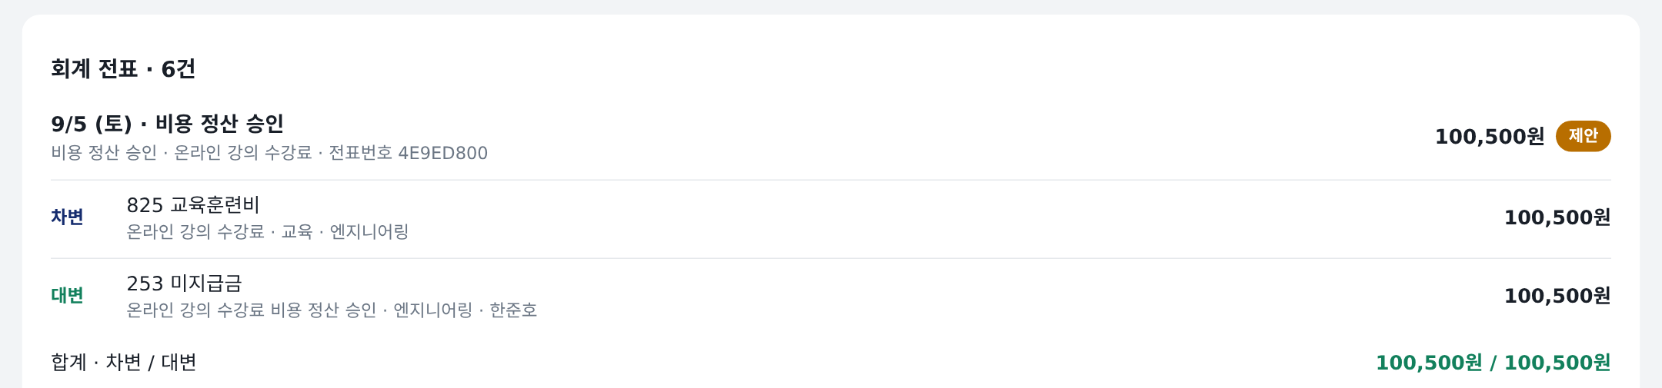
출시 예정 · 재무 브릿지 애드온
확정된 급여와 승인된 비용을 회계 전표로
출시 예정
곧 제공될 애드온으로, 규모 구성과 별개로 회사별로 켭니다. 계정과목과 매핑은 기본값이며, 세무사 · 회계 담당자가 확인해 바꿔 씁니다.
계정과목 · 전표 매핑. 기본 계정과목에서 시작해 급여 · 비용 정산의 각 줄이 어느 계정으로 갈지 정합니다.
회계 전표. 급여 확정 · 비용 정산 승인에서 ‘제안’ 전표 → 전기 → 내보냄 → 확인. 차변 · 대변이 맞지 않으면 거부되고, 전기한 전표는 역분개로만 취소합니다.
세무사 월 마감 자료. 전표 · 원천세 CSV, 급여명세서 PDF, 경비와 영수증을 한 번에 내려받거나 메일로 보냅니다.
영수증 · 부가세. 비용 항목에 영수증 첨부, 매입세액(부가세 포함) 표시.
vexar.team · 20
Notes:
재무 브릿지는 곧 제공될 애드온입니다. 규모에 포함되지 않고 회사별로 켭니다. 이미 Vexar가 아는 급여와 비용을 회계 프로그램이 받을 수 있는 전표로 바꿉니다. 모든 계정과 요율은 회사가 고치는 기본값입니다.

Slide 21






플랫폼
웹, PC, 휴대폰 — 같은 앱, 같은 데이터
웹
PC 앱
Android 앱
설치 없이 브라우저에서 www.vexar.team/app. 폰과 PC 화면에 맞춰 보입니다.
Chrome · Edge에서 설치(더보기 → 이 기기에 설치). 작업 표시줄 아이콘에서 ‘오늘’ · ‘업무’ 바로가기.
vexar.team/download에서 설치(Android 6.0 이상). 새 기능은 웹과 같은 날 들어옵니다.
아이폰 · 아이패드
권한과 데이터
초대 · 연동 · 언어
Safari에서 www.vexar.team/app을 열고 ‘홈 화면에 추가’하면 앱처럼 쓸 수 있습니다.
모든 테이블에 행 수준 보안(RLS) — 권한 밖 데이터는 데이터베이스가 막습니다. 데이터는 서울 리전에 둡니다.
초대 링크나 코드로 바로 합류. Slack 알림 연동(중소기업 · 대기업). 한국어 · English 전환.
vexar.team · 21
Notes:
웹, 설치형 PC 앱, Android 앱이 모두 같은 앱입니다. 아이폰은 홈 화면에 추가해 씁니다. 권한 격리는 데이터베이스에서 합니다.

Slide 22
Vexar
우리 회사 규모로 직접 둘러보세요.
가입도 설치도 필요 없습니다. www.vexar.team/demo에서 규모를 고르면 나만의 데모 회사가 열리고, 하루 뒤 자동으로 지워집니다.
매장/프랜차이즈
중소기업
대기업
Vexar 카페
Vexar 컴퍼니
Vexar 그룹
강남점 · 성수점 · 12명
구성원 14명 · 팀 5개
서울 본사 · 부산 지사 · 122명 · 팀 17개
데모 안에서 더보기 → 다른 사람으로 보기를 누르면 점장 · 직원 등 역할마다 달라지는 화면을 볼 수 있습니다.
데모
시작하기
Android 앱
문의
www.vexar.team/demo
www.vexar.team/app
vexar.team/download
hello@vexar.team
Notes:
마무리: 데모 회사 세 곳은 가입 없이 브라우저에서 열립니다. 역할을 바꿔 보며 둘러보시고, 실제 회사는 www.vexar.team/app에서 만들어 팀을 초대하면 됩니다.

